Slide 1
Rewiew of packages for R for market data downloading
Arbuzov Vyacheslav

Slide 2
Rewiew of packages for R for market data downloading Обзор пакетов для R и Python для загрузки данных с финансовых бирж
Arbuzov Vyacheslav
22712 Хоруженко Аркадий
22712 Новиков Виталий

Slide 3

Самые популярные места для получение данных (по мнению автора)
3

Slide 4
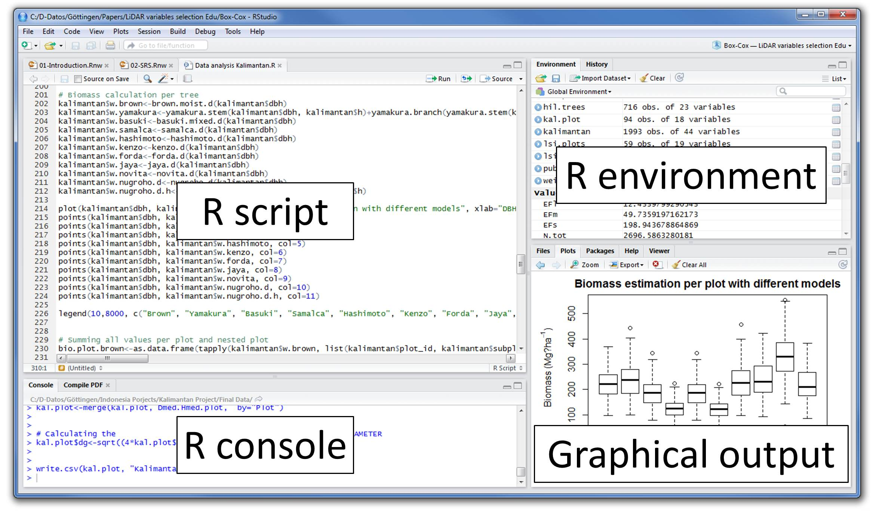
Что такое R?
R - это статистическая и графическая среда программирования.
Появилась в 1993 году и была разработана Россом Айхакой и Робертом Джентльменом.
R - проект GNU.
R - бесплатная реализация языка S.
Она работает на различных платформах, включая Windows, Unix и MacOS.
В ней содержатся продвинутые статистические процедуры, которые еще не доступны в других пакетах.
Более 4300 пакетов позволяют использовать специализированные статистические методы, графические средства, возможности импорта/экспорта, инструменты отчетности и т. д.
4

Slide 5
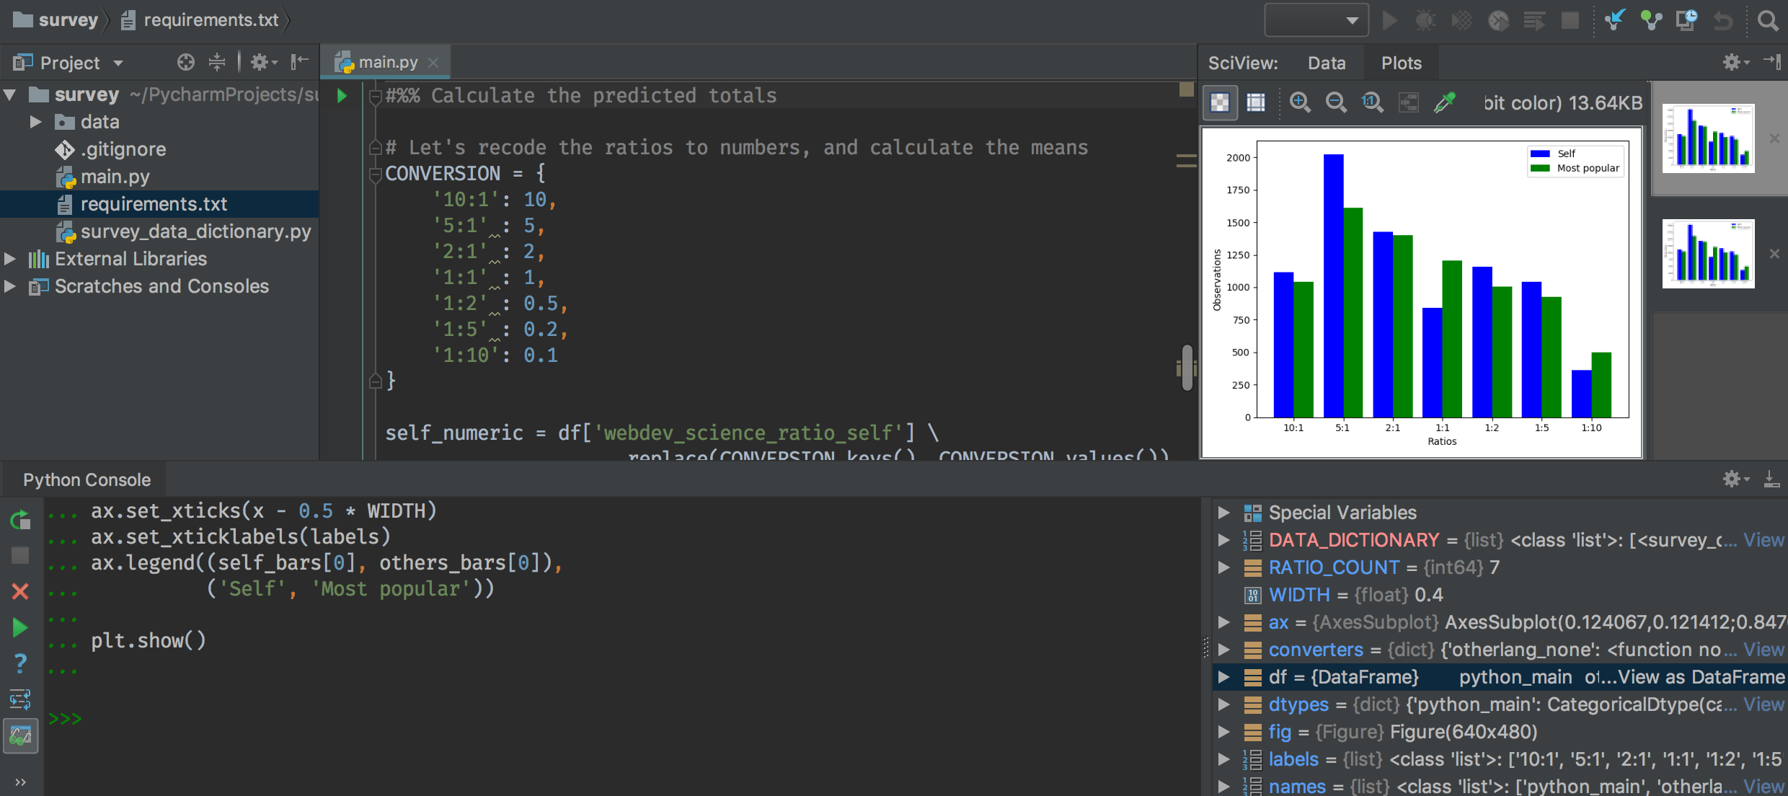
Что такое Python?
Python - это универсальный язык программирования.
Появился в конце 1980-х и начале 1990-х годов, разработанный Гвидо ван Россумом.
Python - проект с открытым исходным кодом.
Он поддерживает различные операционные системы, включая Windows, Unix и MacOS.
Python предлагает богатый набор библиотек и фреймворков для разработки, включая Django, Flask и NumPy.
В языке встроены мощные инструменты для анализа данных, машинного обучения и искусственного интеллекта.
Существует обширное сообщество разработчиков и множество ресурсов для обучения Python.
Python активно используется в различных областях, включая веб-разработку, научные исследования, автоматизацию задач и другие.
5

Slide 6

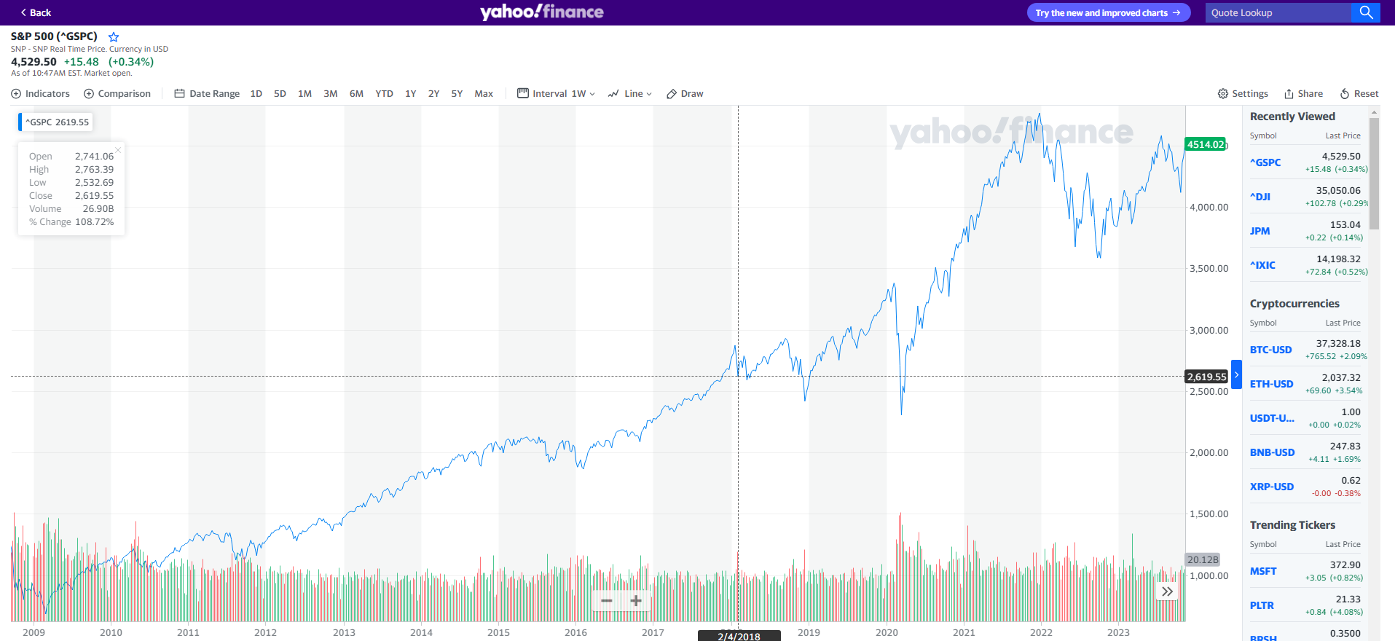
Yahoo finance
Yahoo Finance - это веб-портал, предоставляющий информацию о финансовых рынках, акциях, новостях и других финансовых данных
Запуск и История: Yahoo Finance был запущен в 1997 году как раздел веб-портала Yahoo. Он стал одним из популярных источников финансовой информации в интернете.
Финансовые Данные: Yahoo Finance предоставляет широкий спектр финансовых данных, включая котировки акций, графики, новости, аналитические обзоры, финансовые отчеты и другие релевантные сведения.
Акции и Индексы: Пользователи могут получить доступ к информации о торгуемых на бирже компаниях, следить за котировками акций, а также получать данные об индексах, таких как Dow Jones, S&P 500 и NASDAQ.
https://finance.yahoo.com/
Портфель и Отслеживание Инвестиций: Сервис предоставляет инструменты для создания и отслеживания инвестиционных портфелей, а также для анализа и мониторинга производительности инвестиций.
Новости и Аналитика: Yahoo Finance предоставляет новости и аналитические обзоры, связанные с финансовыми событиями и трендами. Это включает в себя как мировые, так и региональные новости.
Объемные Данные: Пользователи могут получать информацию о торговом объеме акций, что является важным показателем активности и интереса со стороны инвесторов.
Интерактивные Графики: Сервис предоставляет инструменты для создания интерактивных графиков, что позволяет пользователям анализировать изменения цен и другие параметры на протяжении времени.
6

Slide 7

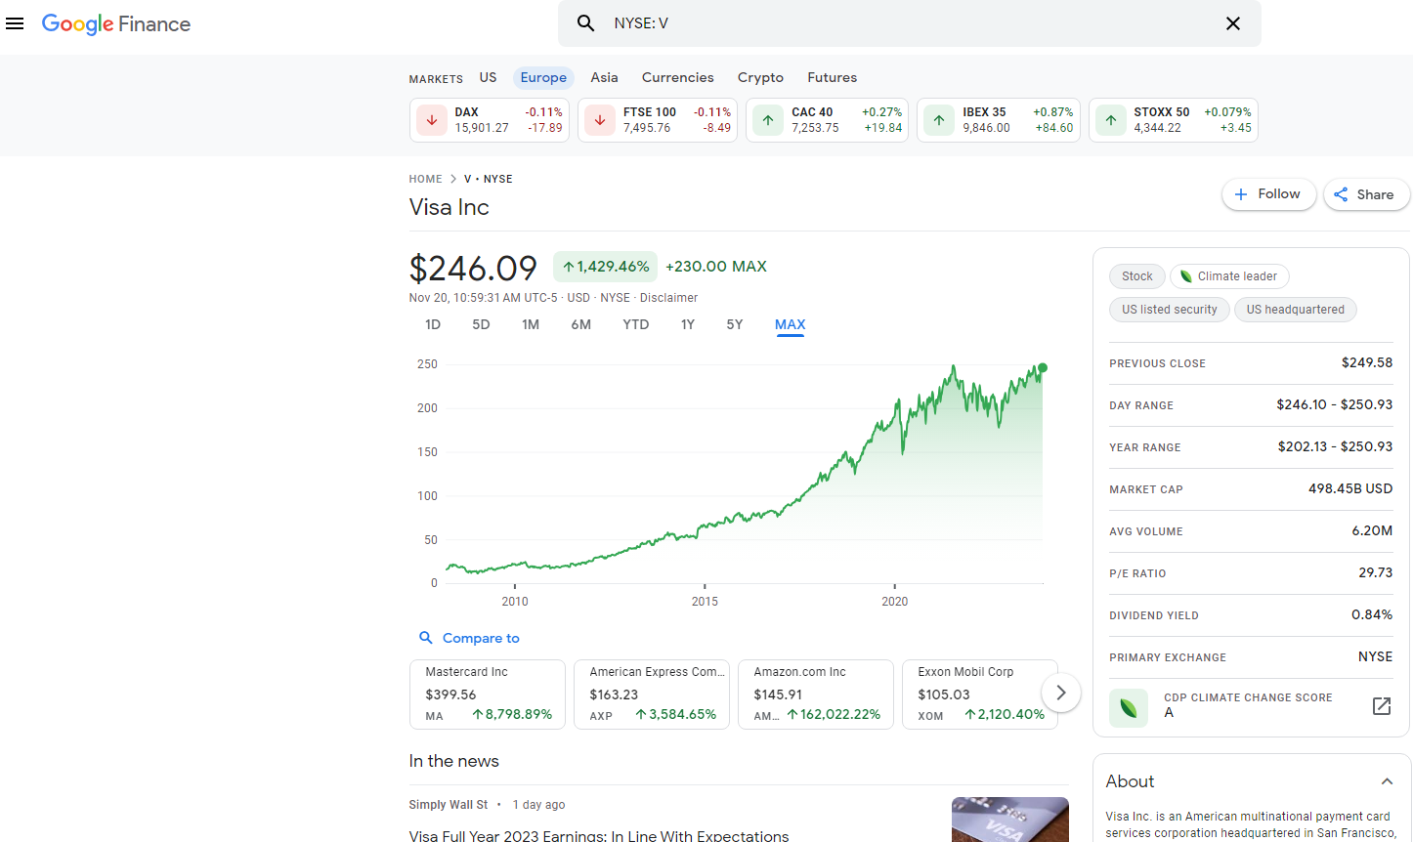
Google finance
Google Finance - это онлайн-финансовый портал, предоставляющий информацию о финансовых рынках, акциях, новостях и других финансовых данных. Вот несколько ключевых аспектов Google Finance:
Запуск и Развитие: Был запущен в 2006 году как сервис, предоставляющий информацию о финансовых рынках. С течением времени он претерпел изменения и дополнения, становясь более обширным и информативным.
Финансовые Данные: Предоставляет разнообразную информацию о финансовых инструментах, включая котировки акций, графики, новости, финансовые отчеты и другие показатели.
Обзор Рынка: На главной странице пользователи могут увидеть общий обзор финансовых рынков, включая изменения ключевых индексов, валют и сырьевых товаров.
Персональные Портфели: Позволяет пользователям создавать свои персональные портфели, отслеживать активы, следить за изменениями стоимости инвестиций и получать уведомления. Новости и Аналитика: Предоставляет сводки новостей и аналитические обзоры, связанные с финансовыми рынками и компаниями.
Интеграция с Другими Google-Сервисами: Интегрирован с другими сервисами Google, что позволяет пользователям удобно использовать их совместно. Например, вы можете быстро добавить акции в портфель с помощью своего аккаунта Google.
Технический Анализ: Сервис предоставляет технические аналитические инструменты, такие как скользящие средние, объемы торгов и другие показатели для помощи в анализе движения цен.
7

Slide 8
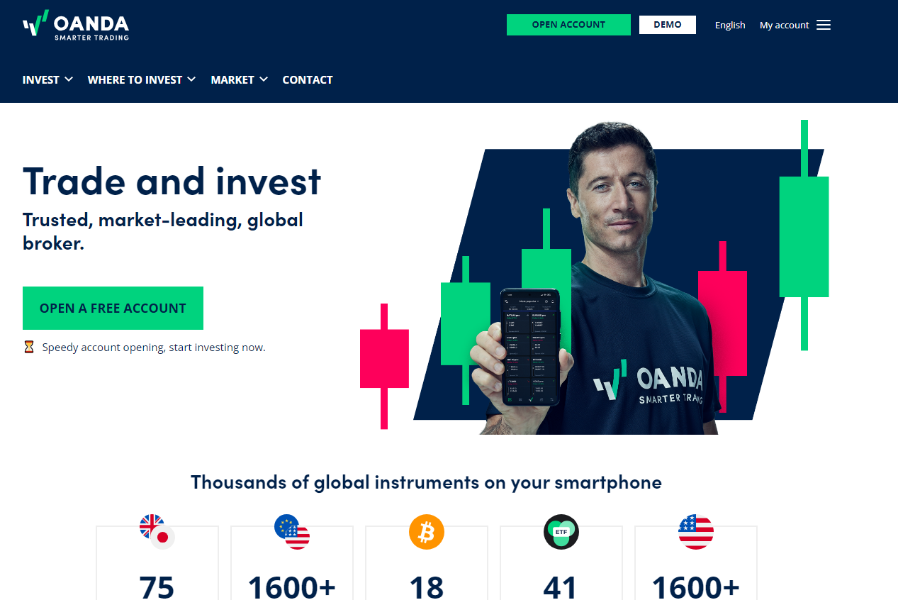
OANDA
8
Notes:
Не впускает с русским номером
Требует подтверждения номера и аккаунта путём перевода денег

Slide 9
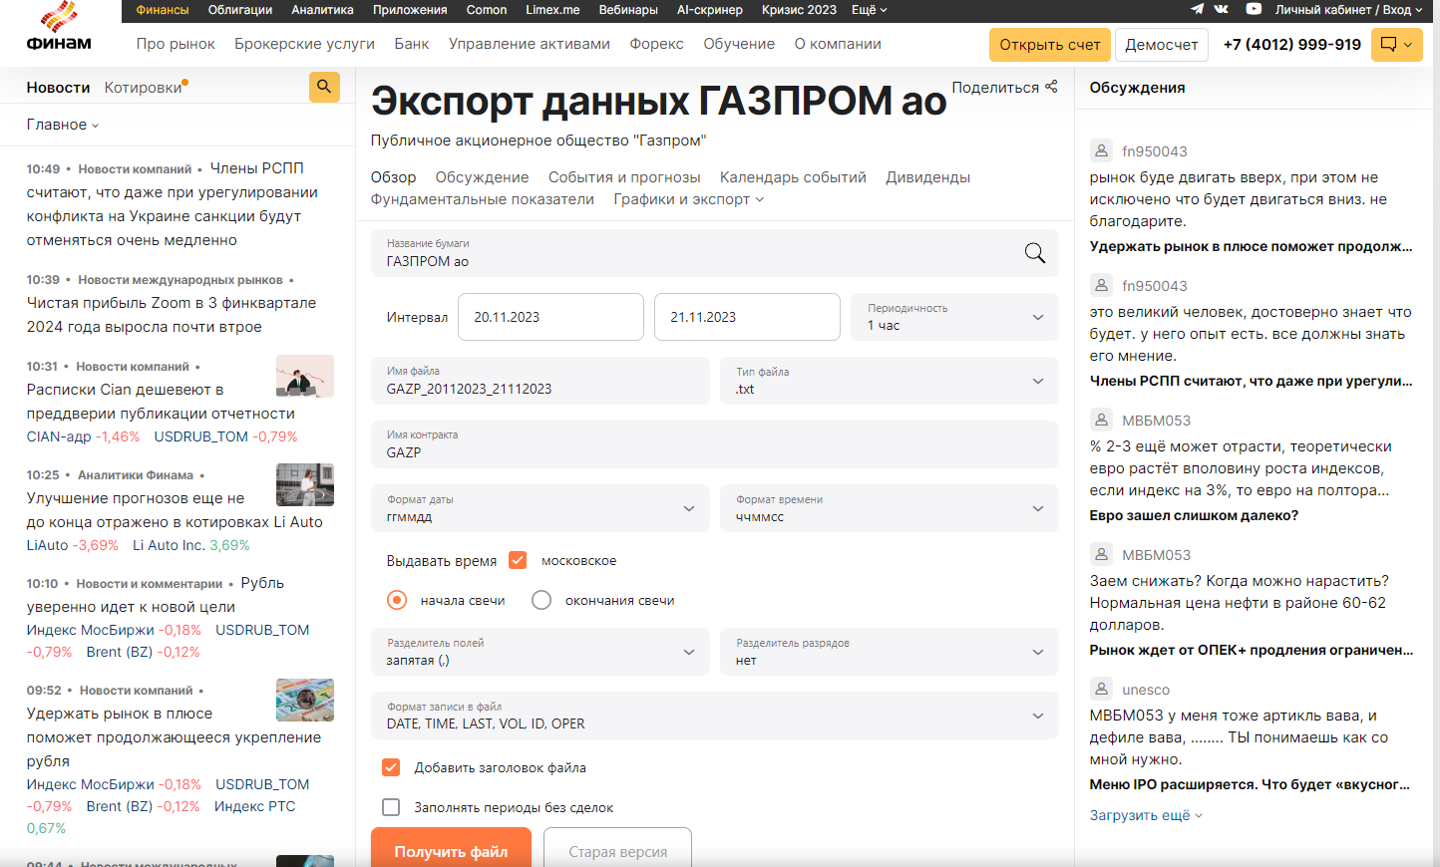
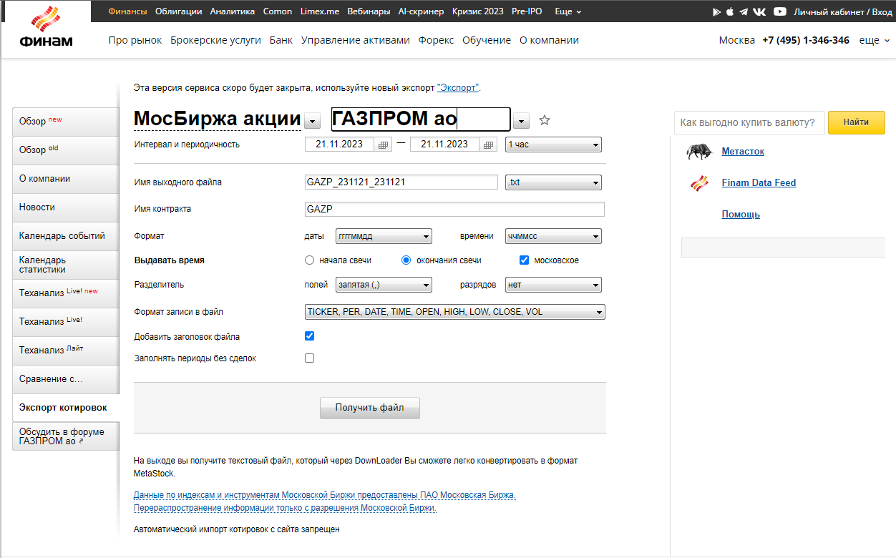
Finam
Finam.ru популярный российский финансовый портал, предоставляющий разнообразную информацию о финансовых рынках и инструментах.
Котировки и Графики: Предоставляет актуальные котировки для акций, облигаций, валют и других финансовых инструментов. Также имеются графики, позволяющие визуально анализировать динамику цен.
Новости и Аналитика: Пользователи могут получать новости и аналитические обзоры, связанные с финансовыми рынками и событиями в России и мире.
Технический и Фундаментальный Анализ: Предоставляет инструменты для технического и фундаментального анализа, что полезно для инвесторов и трейдеров.
Информация о Компаниях: Портал содержит информацию о компаниях, включая финансовые отчеты, ключевые показатели и другие сведения.
Портфель и Торговля: Пользователи могут создавать свои портфели, отслеживать и анализировать их производительность, а также использовать инструменты для виртуальной и реальной торговли.
Образовательные Материалы: Предоставляет образовательные материалы и статьи по теме инвестиций и финансов.
Информация о Фондовом Рынке России: Предоставляет информацию о фондовом рынке России, включая данные о российских акциях и фондах.
Финансовые Инструменты: Предоставляет широкий выбор финансовых инструментов, включая валюты, металлы, индексы и другие.
9
Notes:
Не впускает с русским номером
Требует подтверждения номера и аккаунта путём перевода денег

Slide 10
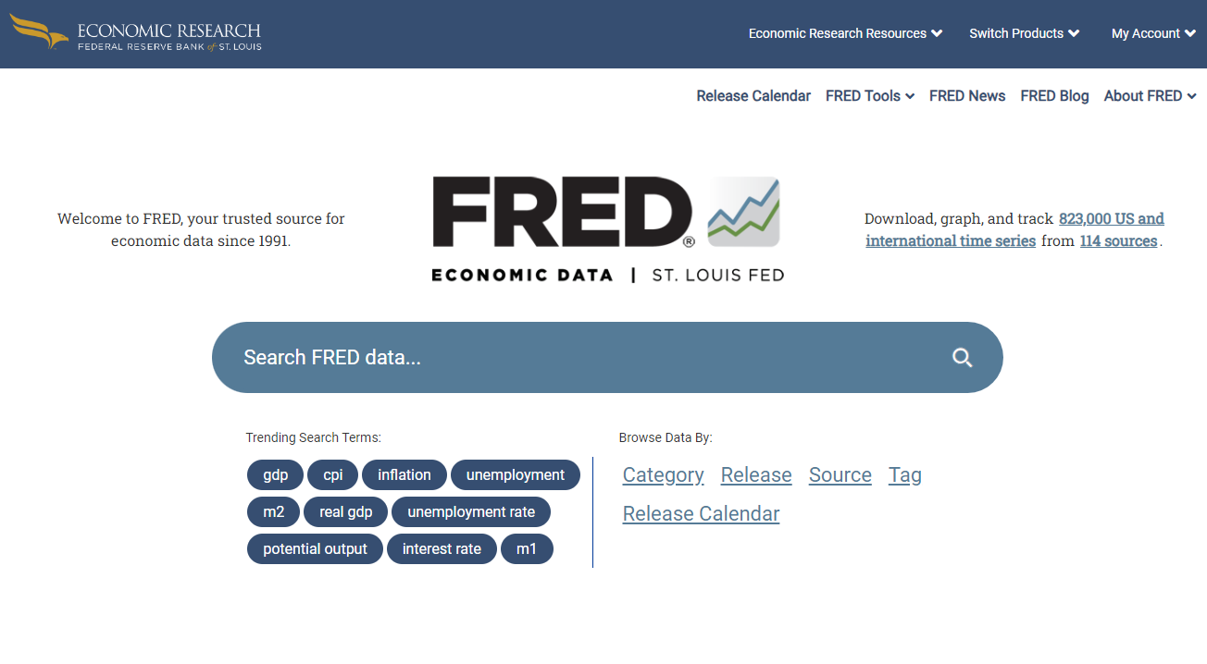
FRED
Federal Reserve Economic Data, представляет собой базу данных и онлайн-платформу, предоставляемую Федеральной резервной системой США (Federal Reserve). Она предоставляет обширный набор экономических данных и временных рядов, которые могут быть использованы для анализа экономических и финансовых тенденций. Вот несколько ключевых характеристик FRED:
Данные по Экономике США: FRED предоставляет информацию о различных аспектах экономики США, таких как ВВП, инфляция, безработица, производственная активность, потребительские расходы и другие ключевые экономические показатели.
Большой Объем Данных: Платформа содержит огромное количество данных, включая информацию от Федеральной резервной системы, Бюро экономического анализа (BEA), Бюро трудовой статистики (BLS) и других источников.
10
Notes:
Не впускает с русским номером
Требует подтверждения номера и аккаунта путём перевода денег

Slide 11
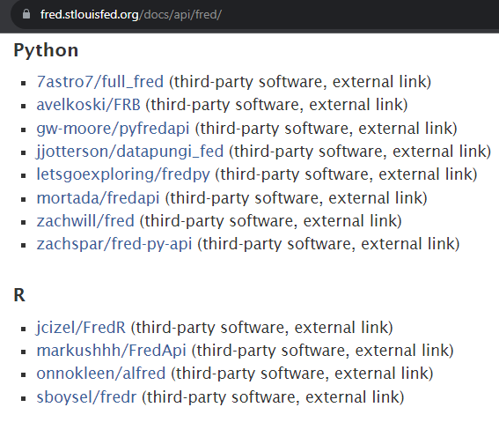
FRED
Интерактивные Инструменты: FRED предоставляет интерактивные инструменты для визуализации данных, создания графиков и сравнения различных экономических показателей.
API для Доступа к Данным: Платформа предоставляет API (интерфейс программирования приложений), который позволяет разработчикам интегрировать данные FRED в свои собственные приложения и аналитические инструменты.
Экономические Индикаторы: FRED включает в себя множество экономических индикаторов, таких как индексы потребительских цен (CPI), индексы производственной активности, индексы доверия потребителей и многие другие.
Образовательные Ресурсы: В дополнение к данным, FRED предоставляет образовательные ресурсы и инструменты для понимания и использования экономических данных.
Открытый Доступ: FRED является платформой с открытым доступом, что означает, что многие данные и инструменты доступны для использования без необходимости оплаты.
https://fred.stlouisfed.org/docs/api/fred/
11
Notes:
Не впускает с русским номером
Требует подтверждения номера и аккаунта путём перевода денег

Slide 12

TwitteR(X)
Twitter - это популярная социальная сеть, позволяющая пользователям публиковать короткие сообщения, называемые "твитами", длиной до 280 символов. Для получения данных из Twitter существуют различные методы, основные из которых связаны с использованием Twitter API (Application Programming Interface).
Twitter API: Предоставляет API, который позволяет разработчикам взаимодействовать с данными Twitter и создавать приложения, интегрированные с социальной сетью. Для использования Twitter API требуется регистрация и получение ключей доступа.
OAuth Аутентификация: Для безопасного доступа к данным Twitter через API используется протокол аутентификации OAuth. Это позволяет приложению получать доступ к аккаунту пользователя с его разрешениями.
Твиты и Метаданные: С помощью Twitter API можно получить твиты (сообщения) пользователя, а также метаданные, такие как дата создания, количество лайков, ретвитов, идентификаторы пользователей и другие связанные с твитами данные.
12
Notes:
Не впускает с русским номером
Требует подтверждения номера и аккаунта путём перевода денег

Slide 13
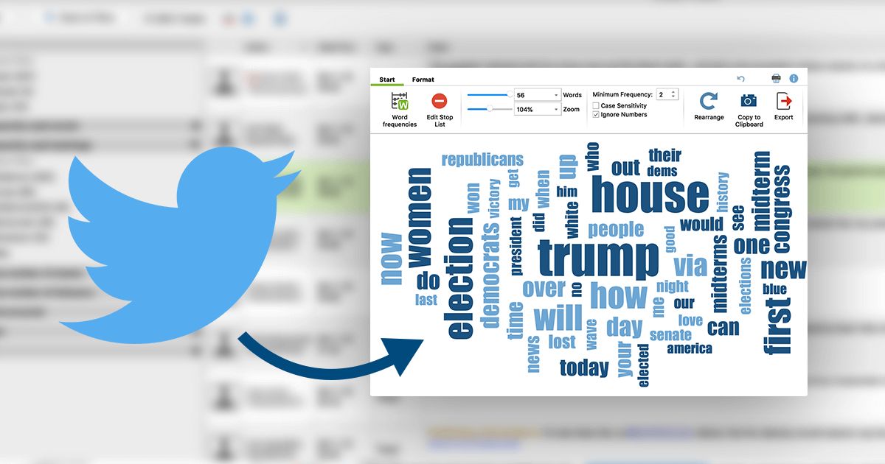
TwitteR(X)
Streaming API: Данное API позволяет получать потоковые данные в реальном времени. Это полезно для мониторинга и анализа событий, происходящих в момент их появления.
Поиск и Фильтрация: API позволяет осуществлять поиск твитов по ключевым словам, хэштегам, местоположению и другим параметрам, что удобно для анализа обсуждений определенных тем или событий.
Rate Limits: Устанавливает ограничения на количество запросов за определенный период времени (Rate Limits). Разработчики должны учитывать эти ограничения при работе с API.
Библиотеки и Инструменты: Существуют различные библиотеки и инструменты, написанные на различных языках программирования, которые облегчают взаимодействие с Twitter API. Например, Tweepy для Python.
Аналитика и Визуализация: Полученные данные из Twitter могут быть использованы для аналитики и визуализации, например, для определения трендов, анализа настроений или мониторинга обсуждений бренда.
13
Notes:
Не впускает с русским номером
Требует подтверждения номера и аккаунта путём перевода денег

Slide 14
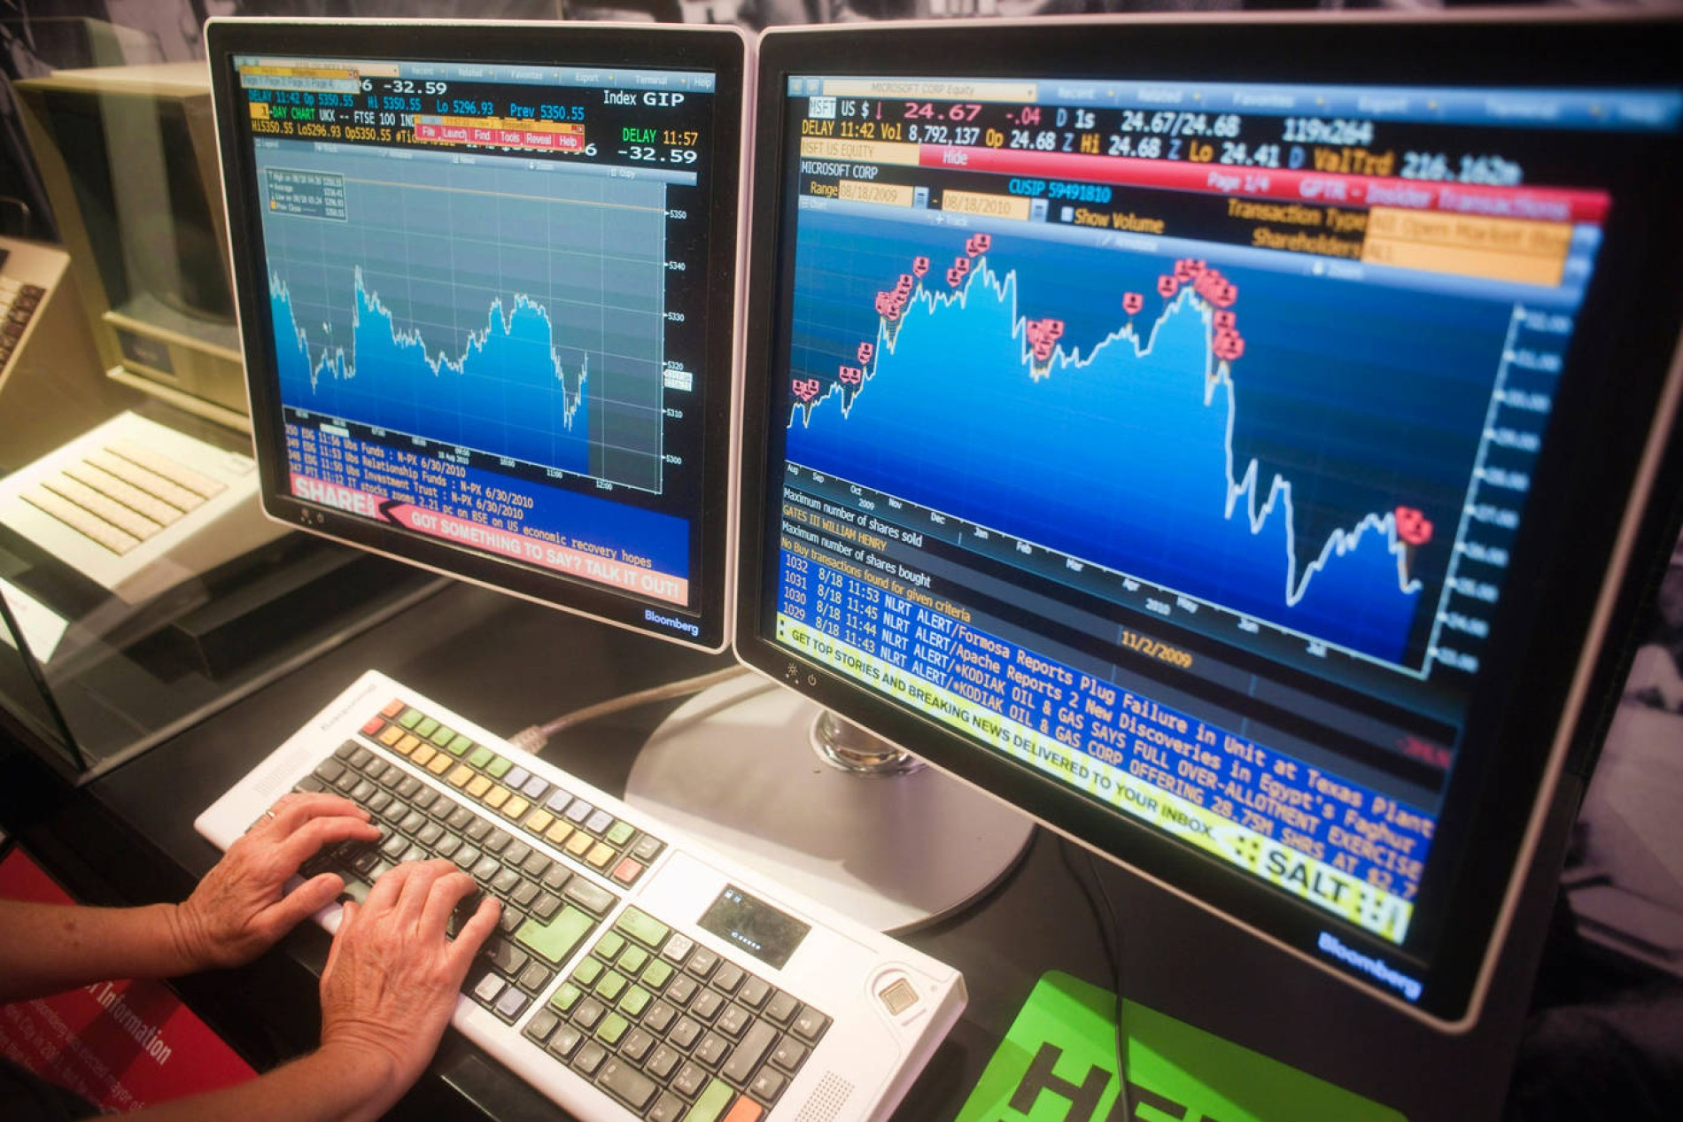
Bloomberg
Bloomberg L.P. - это международная компания, специализирующаяся на предоставлении финансовой информации, новостей и аналитических данных для профессиональных участников финансовых рынков. Она была основана в 1981 году Майклом Блумбергом, бывшим мэром Нью-Йорка, и Чарльзом Зиммерманом.
Терминал Bloomberg: Bloomberg предоставляет один из самых известных финансовых терминалов в мире, известный как Bloomberg Terminal или Bloomberg Professional. Это мощный инструмент, который предоставляет доступ к различным финансовым данным, аналитике, новостям и другой информации, включая данные о фондовых рынках, валютах, облигациях, сырьевых товарах и др.
Финансовые Данные: Bloomberg предоставляет полный спектр финансовых данных, включая котировки акций, облигаций, валют, срочных контрактов, товаров и других инвестиционных инструментов.
Новости и Аналитика: Помимо данных, Bloomberg предоставляет новости и аналитические обзоры о событиях, влияющих на финансовые рынки. Эта информация охватывает мировые экономические и политические события.
Терминал Bloomberg
14
Notes:
Не впускает с русским номером
Требует подтверждения номера и аккаунта путём перевода денег

Slide 15
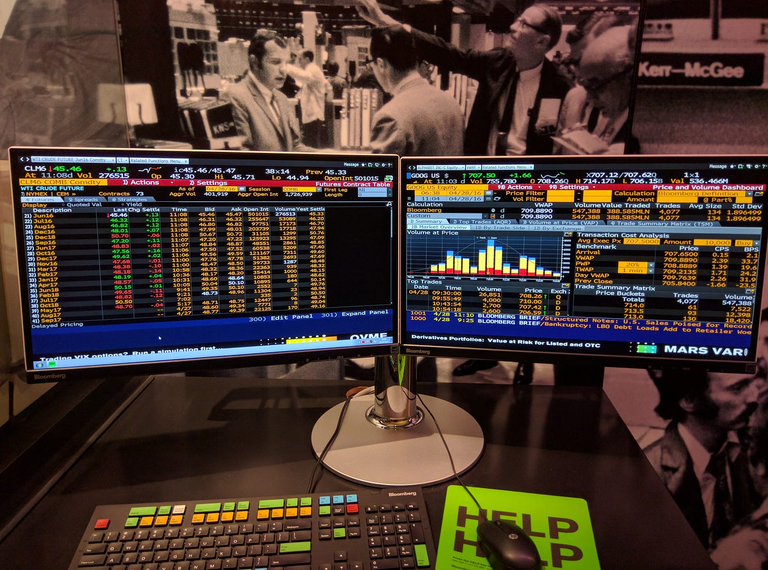
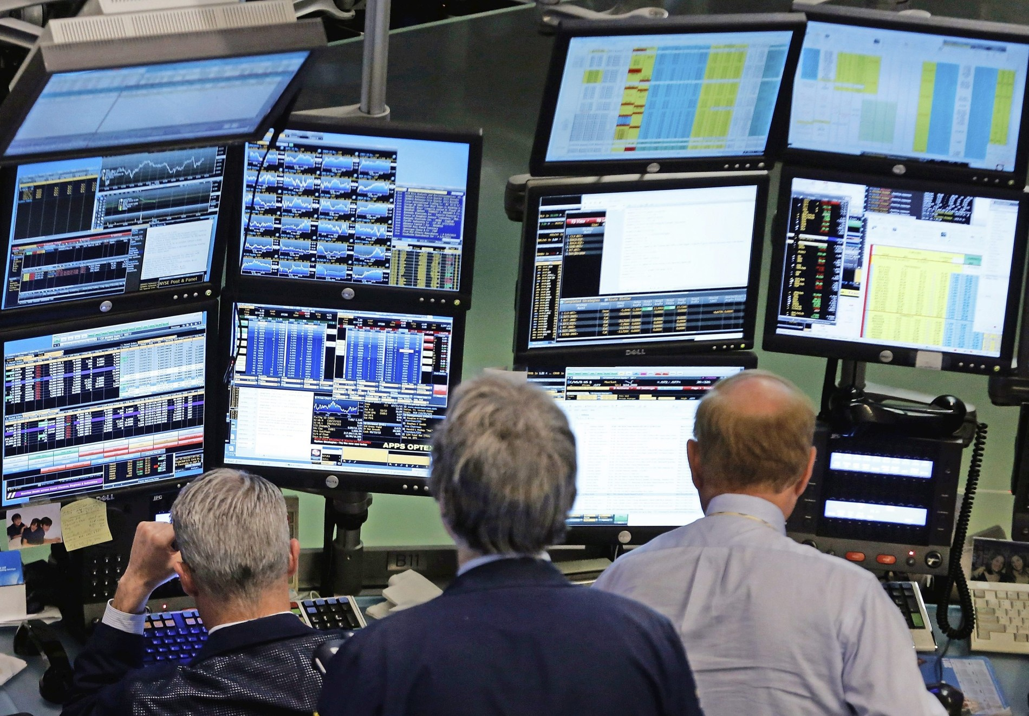
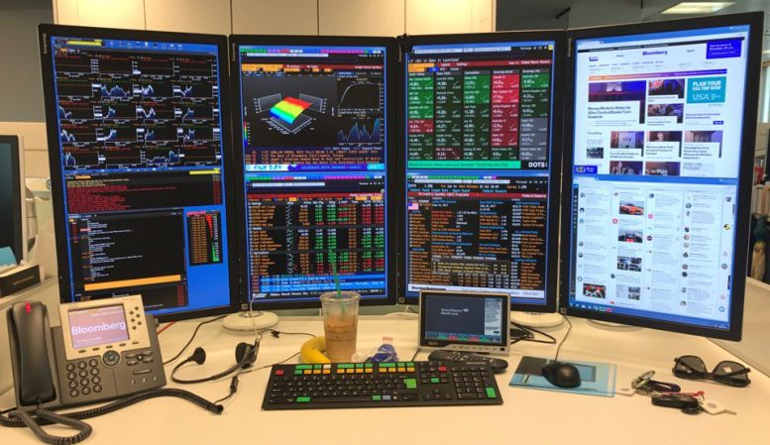
Bloomberg
Исследовательские Ресурсы: Bloomberg предлагает инструменты для исследования и анализа, включая отчеты о компаниях, прогнозы, аналитические материалы и многое другое.
Торговые Инструменты: Bloomberg Terminal используется для выполнения торговых операций и управления портфелем. Терминал предоставляет функциональность для ввода и отслеживания ордеров, а также для мониторинга рыночной активности.
Телевидение и Радио: Компания также владеет телевизионными и радиостанциями, включая Bloomberg TV и Bloomberg Radio, предоставляющими финансовые новости и программы.
Программное Обеспечение и API: Bloomberg предоставляет программное обеспечение и API для доступа к данным и функциональности Bloomberg Terminal, что позволяет финансовым учреждениям интегрировать информацию в свои собственные системы.
15
Notes:
Не впускает с русским номером
Требует подтверждения номера и аккаунта путём перевода денег

Slide 16
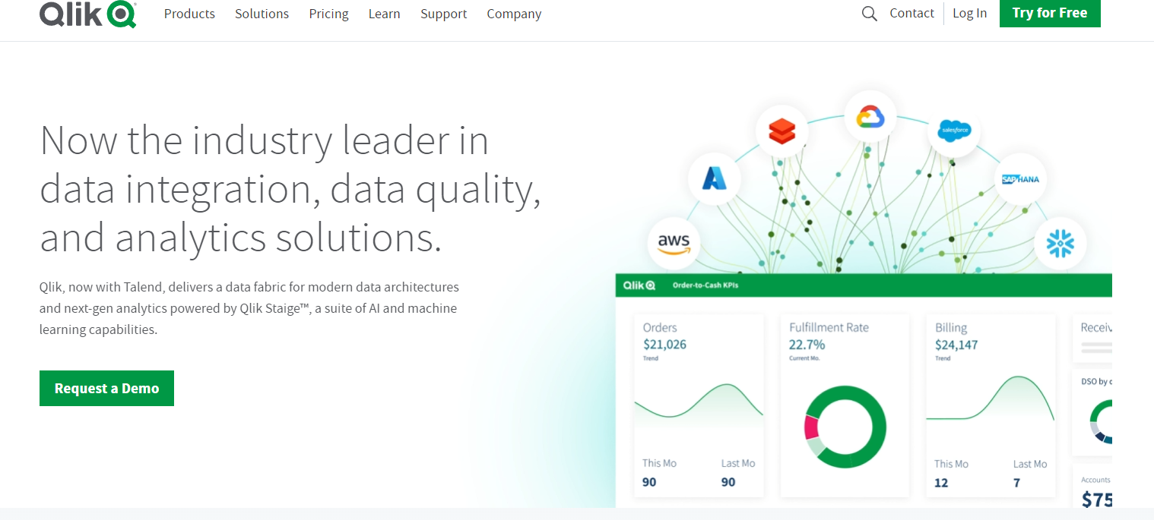




Datamarket(Qlik)
DataMarket веб-платформа для предоставления доступа к различным наборам данных и статистической информации. Она предоставляет возможность искать, визуализировать и загружать данные из различных источников. Важным аспектом является возможность анализа данных в режиме реального времени и создания интерактивных графиков.
Разнообразие Данных: объединяет различные наборы данных, включая статистику, экономические показатели, социальные данные и другие.
Инструменты Визуализации: Платформа предоставляет инструменты для визуализации данных, такие как графики и диаграммы, что упрощает понимание и анализ информации.
Интерактивность и Анализ: Позволяет пользователям проводить интерактивный анализ данных, изменять параметры визуализации и фильтры для получения более глубокого понимания.
API для Разработчиков: Для разработчиков предоставляется API, что позволяет интегрировать данные из DataMarket в различные приложения и веб-сервисы.
Подписка на Данные: Пользователи могут подписываться на определенные данные или пакеты данных, что обеспечивало доступ к обновлениям и новым данным.
Образовательные Ресурсы: Предоставляет также образовательные материалы и ресурсы для тех, кто хотел научиться работать с данными.
16
Notes:
Не впускает с русским номером
Требует подтверждения номера и аккаунта путём перевода денег

Slide 17

Facebook*
Суд в Москве признал компанию Meta** экстремистской организацией. Деятельность Facebook* и Instagram* в России запрещена.
*
* - соцсеть, признанная экстремистской в РФ
** - запрещённая в России организация
17
Notes:
Не впускает с русским номером
Требует подтверждения номера и аккаунта путём перевода денег

Slide 18
Подготовка среды для работы
Скачиваем Python
Скачиваем свежую версию R: https://cran.r-project.org/bin/windows/base/
Скачиваем VS Code: https://code.visualstudio.com/
Устанавливаем Jupyter: https://pypi.org/project/jupyter/
https://marketplace.visualstudio.com/items?itemName=ms-toolsai.jupyter
Добавьте путь к jupyter.exe в переменную среды PATH
Запускаем в папке с R консоль и пишем магическую команду:
R
install.packages("languageserver")
install.packages('devtools')
devtools::install_github('IRkernel/IRkernel’)
IRkernel::installspec()
18

Slide 19
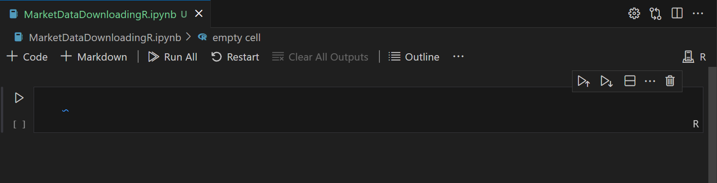
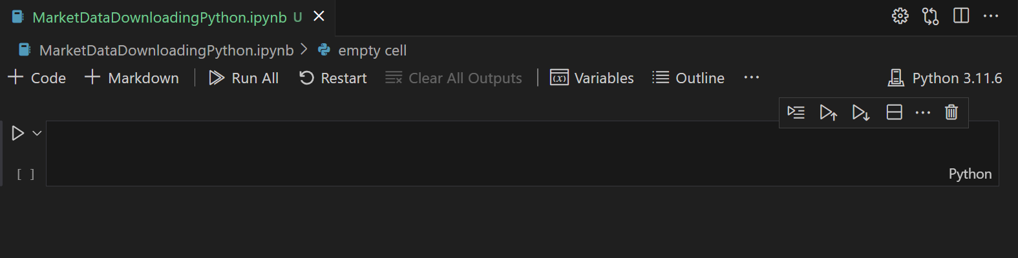
Результат подготовки
19

Slide 20
Результат подготовки
Переходим к просмотру ноутбуков!
20

